Slide 1
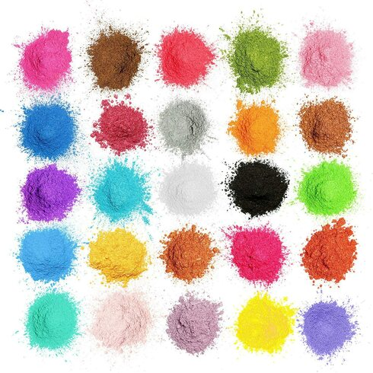
Anorganické pigmenty
Josef Kusák

Slide 2
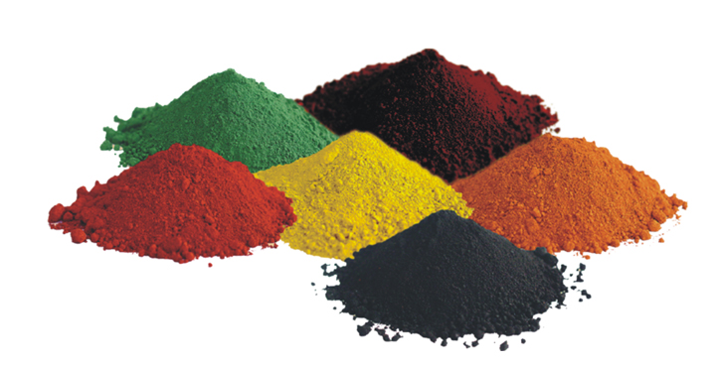
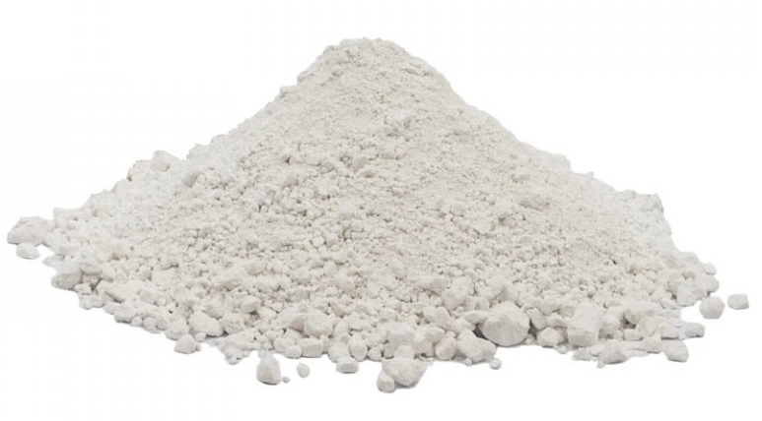
Anorganické pigmenty
Nerozpustné částečky barevných substancí
Zakotvení na podkladu
Většinou na bázi oxidů kovů
Dnes omezovány

Slide 3
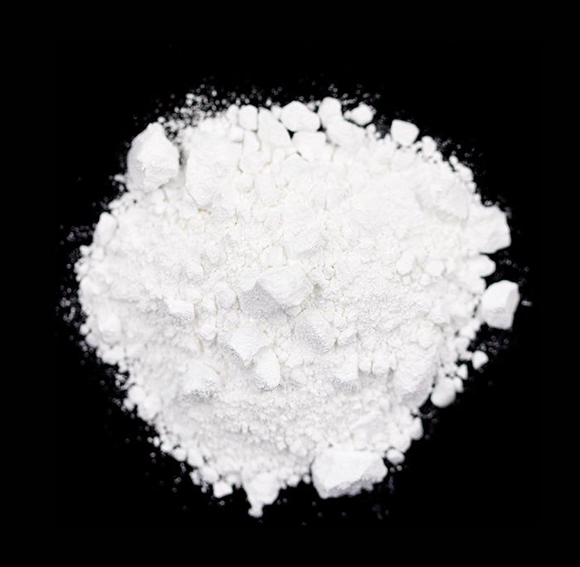
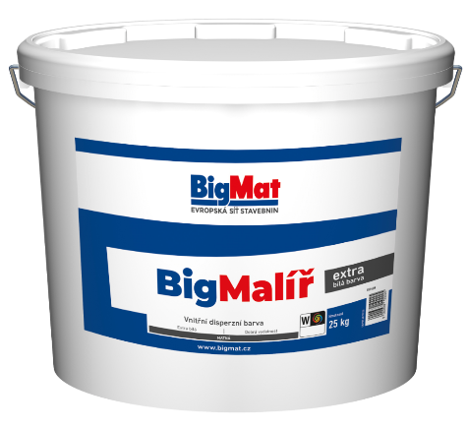
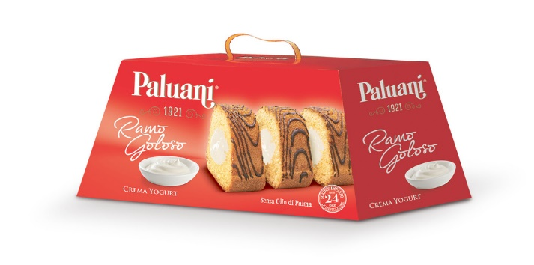
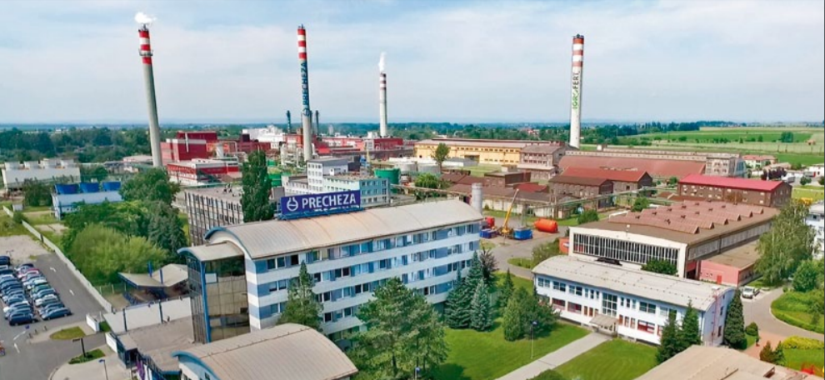
Titanová běloba
Oxid titaničitý (TiO₂)
Použití:
  Potravinářské barvivo E171
  Nátěrové hmoty, plasty
  Papírenství, kožedělný průmysl
Výroba:
  PRECHEZA Přerov

Slide 4
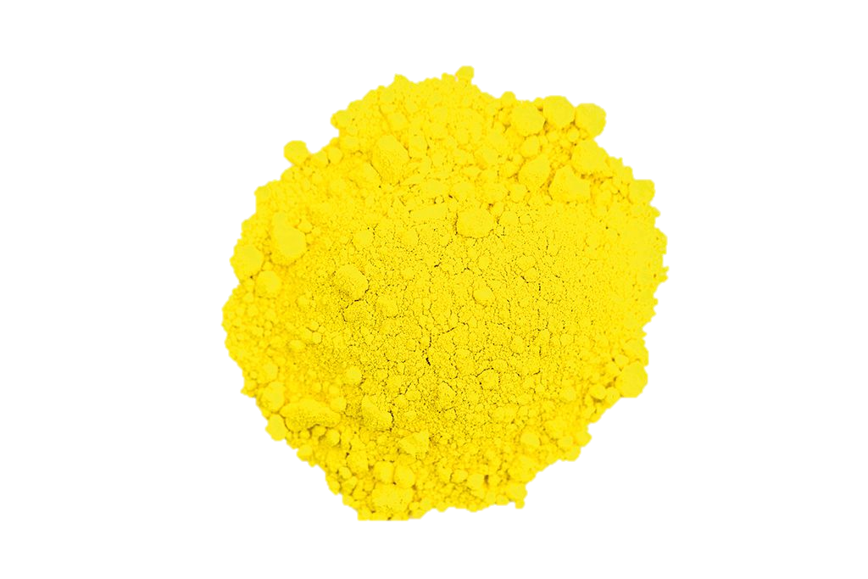
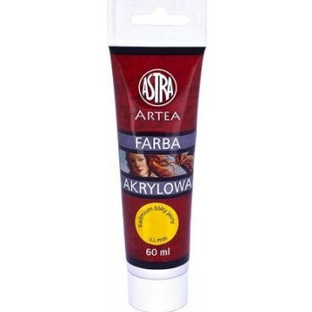
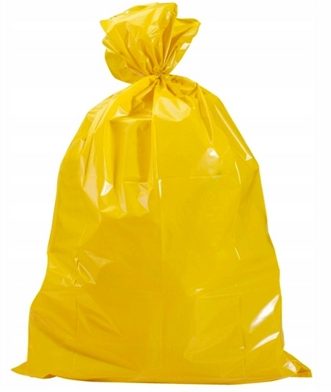
Kadmiová Žluť
Sulfid kademnatý (CdS)
Použití:
  Malířství
  Barvení plastů, keramiky
  Fotografické procesy

Slide 5
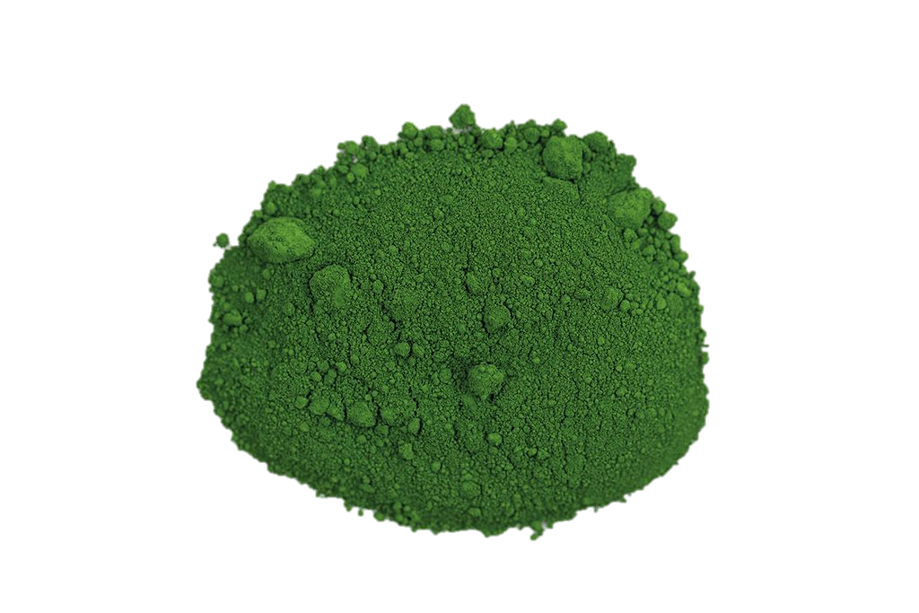
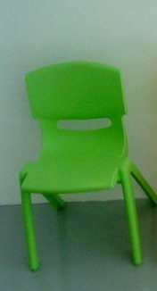
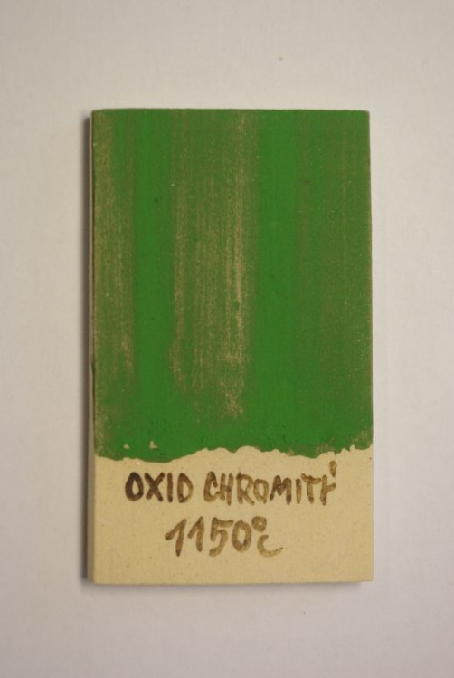
Chromová zeleň
Oxid chromitý (Cr₂O₃)
Použití:
  Barvení plastů, keramiky
  Malířství, modelářské barvy
  Kosmetika, (potravinářství)

Slide 6
Zdroje
https://www.sc-brno.cz/blog/co-to-jsou-pigmenty
https://cg-pigment.com/products/iron-oxides/
https://www.krustashop.cz/Beloba-titanova-d1010.htm
https://cs.wikipedia.org/wiki/Oxid_titani%C4%8Dit%C3%BD
https://www.icbc.cz/ramo-goloso-jogurt-paluani-400g---salina
https://agrofert-test.msw-cloud.com/akce-a-aktuality/precheza-vydala-knihu-o-zelezitych-pigmentech-fepren
https://akrylove-a-olejove-barvy.heureka.cz/astra-akrylova-barva-60ml-kadmiova-zlut-svetla-58255/#recenze/
https://www.mametoskladem.cz/zluty-pevny-pytel-240-l-na-trideny-odpad-plast-10-ks/bal
https://cs.wikipedia.org/wiki/Oxid_chromit%C3%BD
https://bydleni.instory.cz/2568-osuntele-plastove-veci-nemuseji-skoncit-v-kosi-lze-je-totiz-snadno-zrenovovat.html

